Slide 1




PROJET DOCKER
Application Kanban
conteneurisée
Gestion de tâches façon Kanban, sécurisée par JWT, supervisée en temps réel.
React
Node.js · Express
PostgreSQL

Slide 2





Architecture Docker
8 conteneurs, un réseau interne isolé
CONTENEURS APPLICATIFS
CONTENEURS DE MONITORING
frontend React servi par Nginx · port 80
prometheus Collecte des métriques · port 9090
backend API Express Node.js · port 3000
grafana Visualisation · port 3001
cadvisor Métriques des conteneurs
db PostgreSQL 16
node-exporter · postgres-exporter Système hôte + métriques PostgreSQL

Slide 3

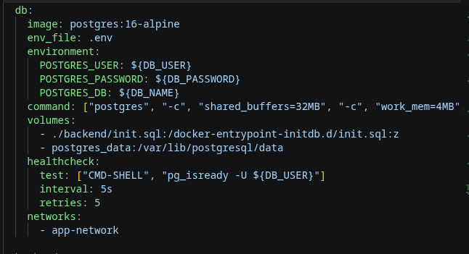
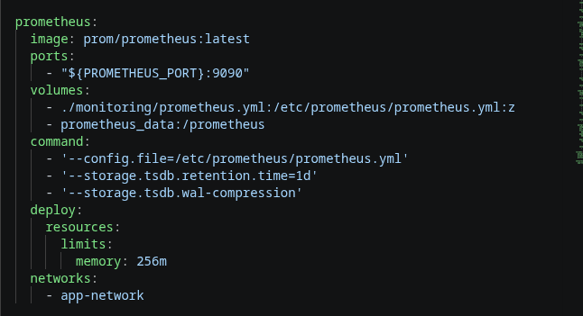
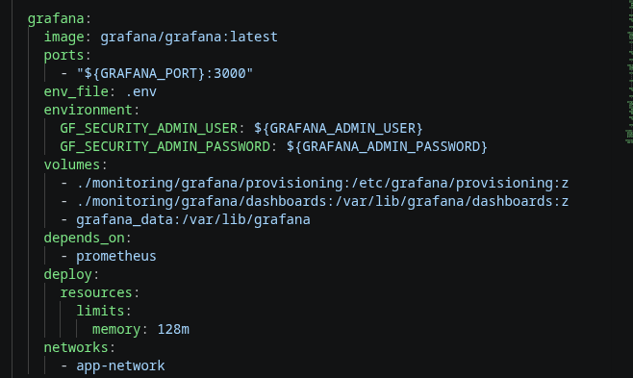
Les volumes
Persistance des données entre les redémarrages
Volume | Service | Ce qui est sauvegardé
postgres_data | db | Tables users et tasks (comptes + tâches Kanban)
prometheus_data | prometheus | Historique des métriques (jusqu'à 1 jour)
grafana_data | grafana | Configuration, dashboards, utilisateurs Grafana
init.sql recrée automatiquement les tables si le volume est vide (1er démarrage ou après un down -v).

Slide 4

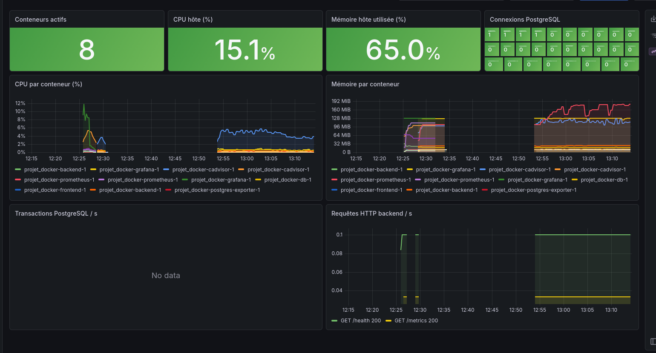
Supervision globale
SOURCES DE MÉTRIQUES
SUIVI EN TEMPS RÉEL
node-exporter — hôte : CPU, RAM, réseau
cAdvisor — par conteneur Docker
prom-client — requêtes HTTP du backend
Conteneurs actifs · CPU & RAM hôte (%)
Connexions PostgreSQL (max 20)
Requêtes HTTP/min
Graphes : CPU/RAM/réseau, codes 2xx/4xx/5xx

Slide 5




Métriques PostgreSQL
Cache Hit Ratio
Connexions actives
% de données servies depuis la RAM plutôt que le disque. Plus c'est haut, plus c'est rapide — idéal > 99 %.
Clients connectés en même temps. Max 20 ; alerte rouge dès 18 pour anticiper la saturation.
Locks actifs
Commits
Verrous posés sur les tables. Trop de locks = des requêtes qui s'attendent. Rouge si > 10.
Transactions validées vs annulées. Un pic de rollbacks signale beaucoup d'erreurs.

Slide 6
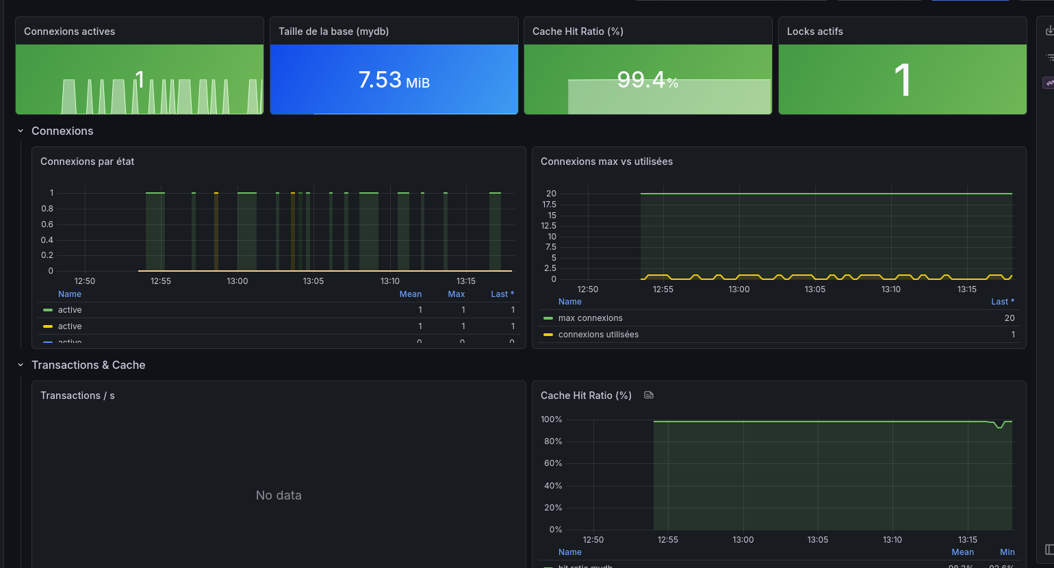
Dashboard PostgresSQL

